Slide 1

4.2-5. LASTEN FYYSINEN HARJOITTELU
Urheiluvalmennuksen, liikunnan ja kuntoutuksen oppi- ja ammattikirjoja jo vuodesta 1978

Slide 2



Tavoitteet
Tämän kokonaisuuden suoritettua oppija:
Määrittelee lapsen fyyisisen harjoittelun periaatteet ja perusteet
Tunnistaa tekijöitä, jotka vaikuttavat lapsen fyysisen harjoittelun kehittämiseen
Kuva: Adobe firefly

Slide 3
LASTEN KESTÄVYYSHARJOITTELU
Liikkumisen kokonaismäärä ja ärsykkeiden vaihtelu ovat merkittävässä roolissa kestävyyskunnon ja kestävyyden vahvistamisessa.
Liikunnallinen elämäntapa on edellytys terveydelle ja hyvinvoinnille ja kestävyyskunnon on osoitettu olevan yhteydessä lasten terveyteen, hyvinvointiin ja muun muassa oppimiseen.
Kolme tuntia päivässä liikuntaa sisältäen hengästyttävää liikuntaa on hyvä tavoite lapsille tukien heidän kasvuaan ja kehitystä.
Päivittäinen 3 tuntia liikkumista voi koostua monista eri aktiviteeteista, kuten arkiliikkumisesta, koulumatkoista kävellen tai pyöräillen, koululiikunnasta, leikeistä ja peleistä sekä liikuntaharrastusten harjoituksista.
On suositeltavaa, että noin kolmasosa kokonaisliikuntamäärästä on hengästyttävää liikuntaa.

Slide 4
LIIKUNTAA KAIKILLA TEHOALUEILLA
Monipuolinen liikuntaharjoittelu tukee lasten motoristen taitojen ja suoritusten kokonaismäärää.
Rasittavaa liikuntaa lapsena kannattaa toteuttaa pelien ja leikkien avulla, mikä tekee siitä mielekkäämpää ja saavutettavampaa.
Pelit, leikit ja kisailut tarjoavat lapsilähtöisen tavan liikkua ja sisältävät teknisiä ja taidollisia elementtejä.
Perusliikuntataitojen ja yleistaitojen harjoittelu korostuu lasten harjoituksissa, vähentäen taukojen ja yksityiskohtaisten ohjeiden määrää.
Ketteryyden, tasapainon, koordinaation, rytmikyvyn ja kimmoisuuden monipuolinen harjoittelu tukee kestävyyden kehittymistä.
Hyvä harjoitus on sellainen, jossa tulee erilaisia osioita ja toistoja tulee riittävästi kehityksen edistämiseksi. Nopeuden ja lajitaitojen harjoittelemista unohtamatta.

Slide 5
INNOSTUS LIIKUNTAAN KANTAA PITKÄÄN
Liikuntatottumukset muodostuvat lapsuudessa: Lapsena ja nuorena omaksuttu liikunnallinen elämäntapa kantaa läpi elämän. Vanhempien esimerkki ja osallistuminen liikkumiseen ovat tärkeitä.
Aikuisen kannustuksella on merkittävä vaikutus: Yhteiset liikkumishetket lisäävät liikkumismotivaatiota ja päivittäistä liikunnan kokonaismäärää. Lapsen tulisi kokeilla erilaisia liikuntalajeja.
Urheilun ammattimaistuminen ja korkeat odotukset: Nämä tekijät saattavat vaikuttaa liikuntaharrastuksen lopettamiseen. Viihtyminen ja koettu pätevyys ovat merkittäviä suojaavia tekijöitä.
Liikunnan merkitykset lapsille: Tärkeitä merkityksiä ovat parhaansa tekeminen, hyvä olo, ilo, terveys, lihasvoima ja yhteenkuuluvuus. Sukupuolten välillä on eroja liikunnan merkityksissä.
Liikunta ei ole vain urheilijana kehittymistä: Liikunta tuottaa elämyksiä ja ystävyyssuhteita. Tärkeiksi elementeiksi on nostettu sosiaalinen vuorovaikutus, hauskuus, haasteet, liiketaidot ja merkityksellinen oppiminen

Slide 6
YHTEENVETO LASTEN KESTÄVYYSHARJOITTELUSTA
3 h liikettä päivässä varomatta hengästymistä
Lasten liikuntaharjoituksien tulee olla monipuolisia ja mahdollistaa vapaa liikkuminen.
Lapset palautuvat nopeasti ja väsyvät ennemmin jonottamiseen kuin tekemiseen.
Kannustamalla lapsia voidaan lisätä liikkumisen tehoa eli intensiteettiä
Monipuolinen riittävä liikkuminen tulee lapsen kasvua ja kehitystä ja mahdollistaa myös myöhemmän systemaattisen kestävyysharjoittelun.
Lasten liikkumisen ja liikunnan tulee olla hauskaa ja innostavaa.
Notes:
Liikuntatottumukset muodostuvat lapsuudessa ja nuoruudessa. Lapsena ja nuorena omaksuttu liikunnallinen elämäntapa kantaa läpi elämän. Lapsia olisi hyvä rohkaista liikunnalliseen elämäntapaan ja vanhempien esimerkki ja osallistuminen liikkumiseen ja liikuntaan ovat tärkeitä. Esi-merkiksi vanhempien liittyminen lapsen liikunnallisiin leikkeihin ja har-rastuksiin voi vahvistaa lasten kokemaa arvostusta liikuntaa kohtaan sekä tukea heidän positiivista liikkujaminäkuvaa, mikä näyttää seuraa-van aikuisuuteen asti. Oleellista on kuitenkin huomioida se, että liikku-misessa lapsella on autonomia, ja aikuisen on tärkeää välttää kontrol-loivaa ohjausta.
Aikuisen kannustuksella on merkittävä vaikutus lapsen liikkumismo-tivaatioon. Yhteiset liikkumishetket, esimerkiksi retki lähiluontoon, lap-sen ja aikuisen kesken edistävät liikkumistaitoja, lisäävät arvostusta liikuntaa kohtaan ja kasvattavat päivittäistä liikunnan kokonaismäärää. Niin ikään lapsen on hyvä päästä kokeilemaan erilaisia liikuntalajeja ja liikkumisen tapoja, sillä tätä kautta voi löytyä itselle sopivat ja innosta-vat lajit, ja näin päästä monipuolisesti harrastamaan myös nuoruudes-sa.
Lasten urheilussa keskustellaan hyvin paljon tässäkin kappaleessa nousseeseen urheilun ”ammattimaistumiseen” ja odotuksiin korkeas-ta suorituskyvystä jo hyvin nuorena. Nämä tekijät saattavat olla osana vaikuttamassa yhä aiempaan liikuntaharrastuksen lopettamiseen (dro-pout). Vaikka liikuntaharrastuksen lopettaminen on hyvin monitahoi-nen ilmiö kaksi merkittävää sen taustalla olevaa tunnistettua suojaavaa tekijää ovat lasten kokema harrastuksessa viihtyminen ja koettu päte-vyys.
Tarkasteltaessa liikunnan merkityksiä, Koski ym. raportoivat suoma-laisten 11–15-vuotiaiden tyttöjen ja poikien liikunnan tärkeitä merki-tyksiä olivat parhaansa tekeminen, hyvä olo, ilo ja terveys. Lihasvoiman lisäämistä ja yhteenkuuluvuutta arvostettiin lähes yhtä paljon. Tyttö-jen ja poikien välillä oli myös joitain eroja, kuten se, että tytöt arvostivat useammin terveydellisiä asioita, sekä ilon, leikin ja sosiaalisuuden tär-keyttä. Pojat taas näkivät tärkeämmäksi kilpailun, voittamisen ja mui-den haastamisen. Mitä enemmän merkityksiä lapset ja nuoret sanoitti-vat, sitä aktiivisempia he olivat. Näin ollen tärkeää, että valmentajat ja liikuntakasvattajat tuovat esille useita liikunnan merkityksiä.
Lasten liikunta ei ole pelkästään urheilijana kehittymistä ja tuloksia vaan liikunta tuottaa elämyksiä ja parhaassa tapauksessa muun muas-sa pitkiä ystävyyssuhteita. Tämä on tärkeää pitää mielessä myös lasten liikunnassa ja sen sisällöissä. Monipuolinen ja riittävä liikunta mahdol-listavat näiden asioiden toteuttamisen. Lisäksi liikkumisen lisäämiseksi ja liikuntakasvatuksen näkökulmasta tärkeiksi elementeiksi on nostettu viisi teemaa – sosiaalinen vuorovaikutus, hauskuus, haasteet, liiketaidot ja itselle merkityksellinen oppiminen – joiden on löydetty tukevan mer-kityksellisiä kokemuksia liikunnan parissa.
Merkityksellisessä oppimisessa tulisi korostua ennen kaikkea lapsen ääni. Valitettavan usein huippu-urheilun käyttämä termi ‘kehittyminen’ läpileikkaa myös lasten harrastamisen, ja usein ohjaa kontrolloituun harjoitteluun. Lisääntynyt keskittyminen lasten liikunnan parissa viih-tymiseen ja vähäisempi systemaattisen urheilu harjoittelun korostami-seen johtaa parhaillaan pidempään liikuntaharrastuksen jatkumiseen ja pitkäjänteisyyteen mahdollisen tulevan urheilijan kehittymisessä.

Slide 7

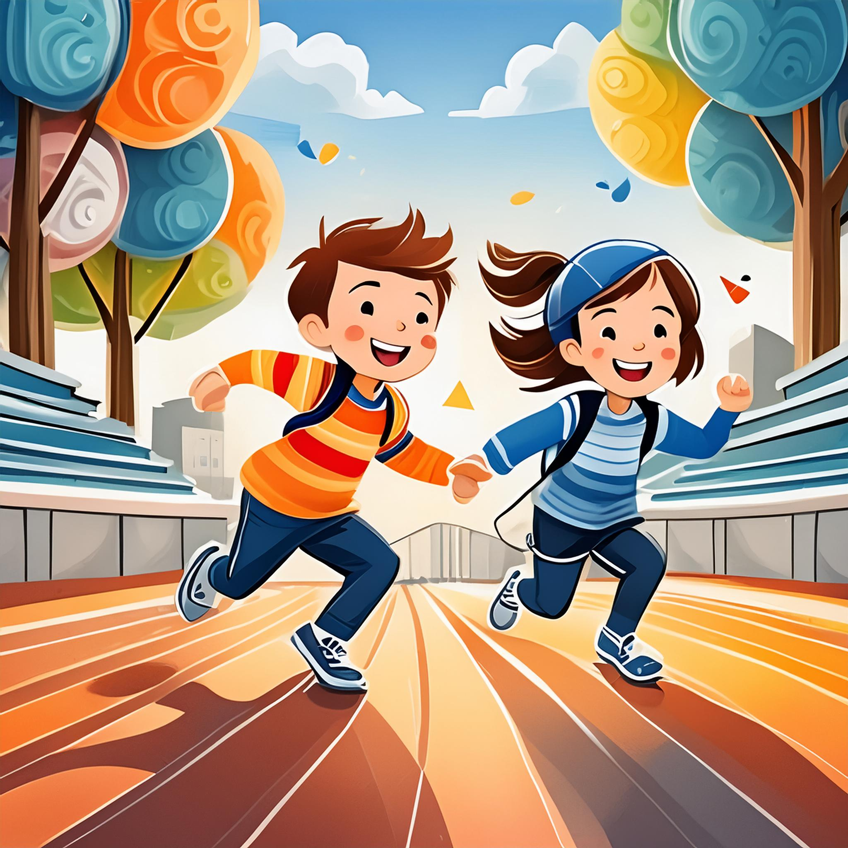
Klikkaa kuvaa aloittaaksesi kestävyysharjoittelukysely!
Kuva: Adobe firefly
https://quizizz.com/embed/quiz/669d4d0b944f4890785972b0

Slide 8
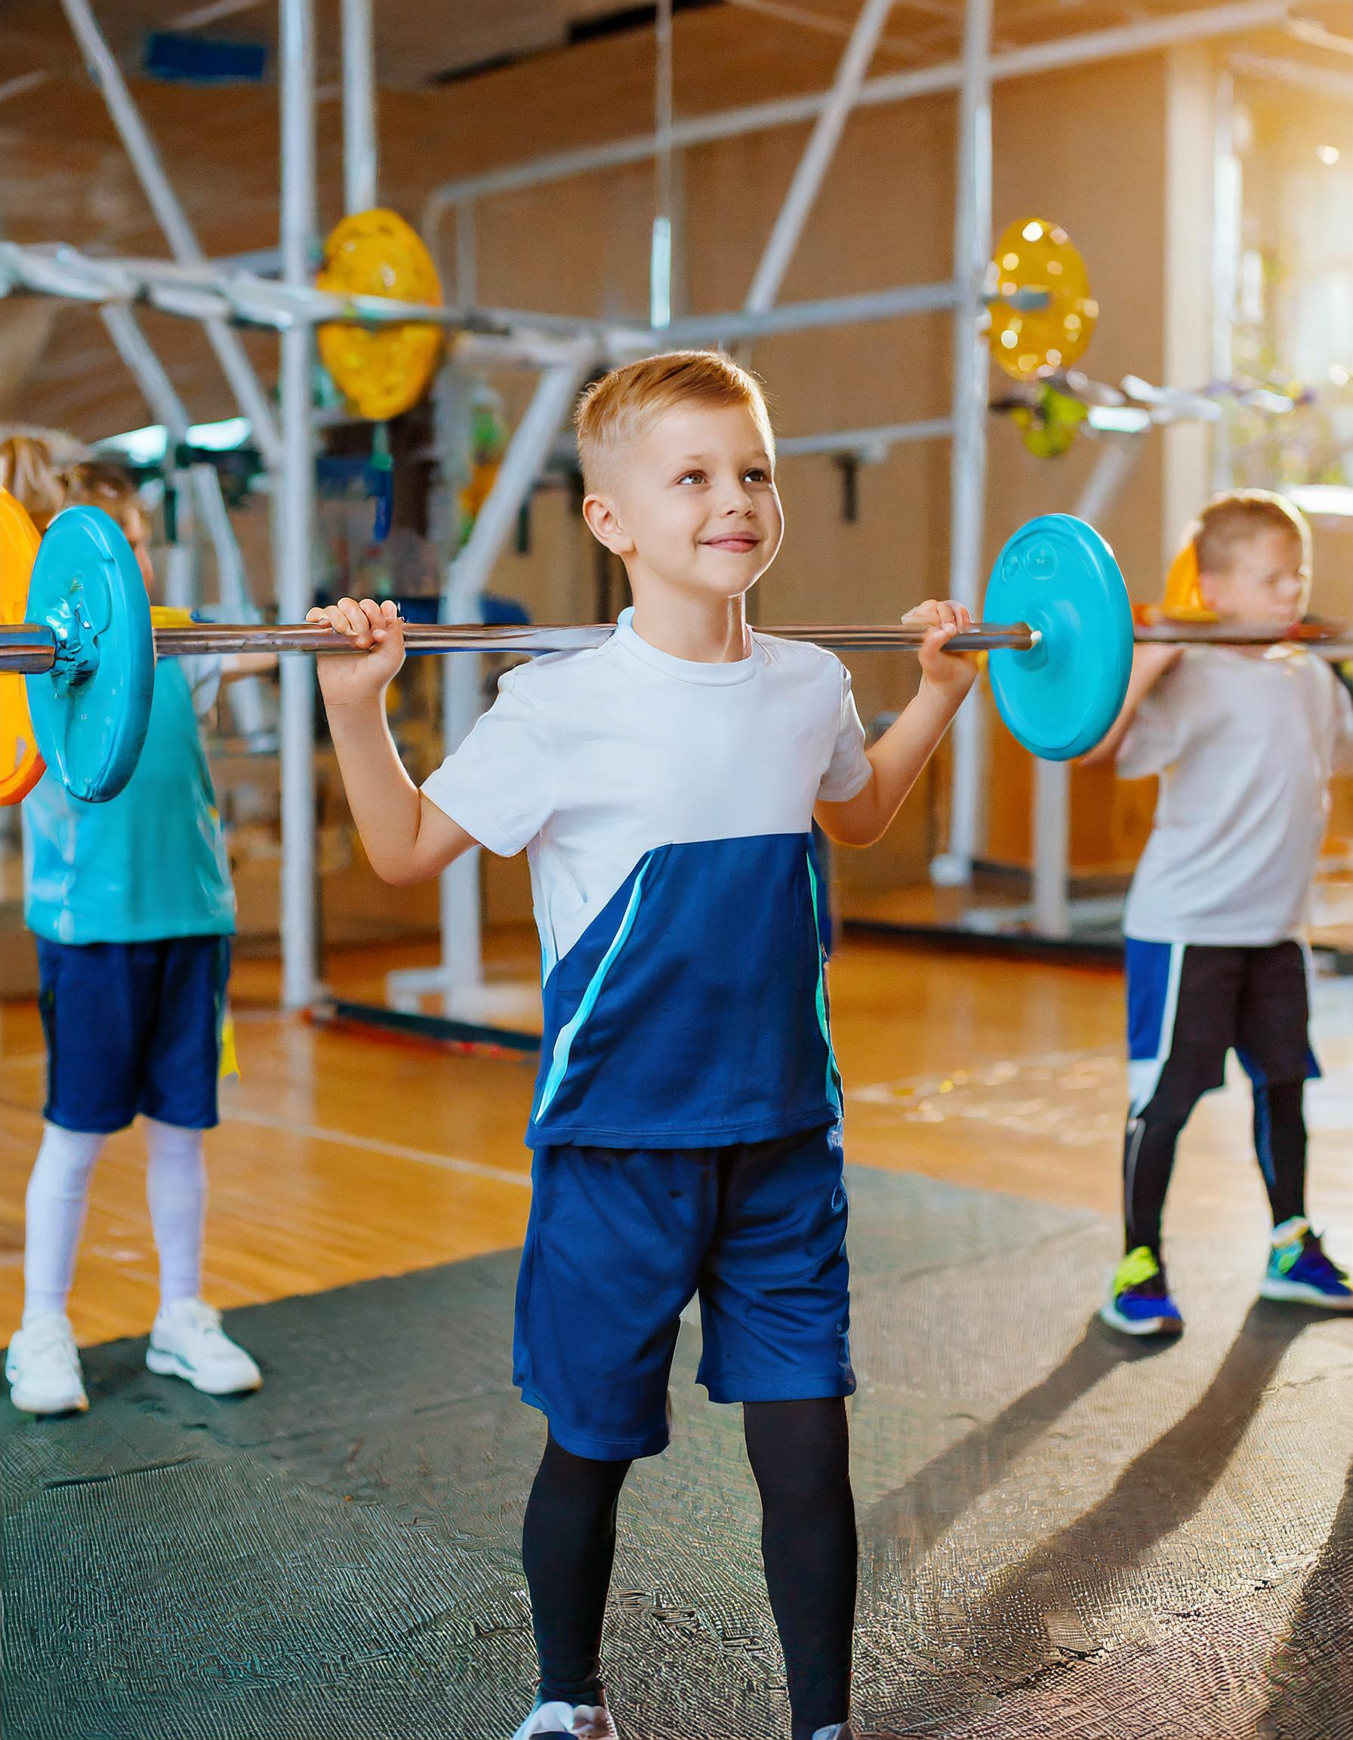
LASTEN VOIMAHARJOITTELU
Voimaharjoittelu on suositeltavaa kaiken ikäisille, myös lapsille, sekä kilpaurheiluun että liikunnan harrastamiseen liittyvien tavoitteiden kannalta.
Oikein toteutetulla voimaharjoittelulla on myös positiivisia vaikutuksia terveyteen.
Voimakkaat urheilijat ovat heikompia urheilijoita paremmassa asemassa oppia monimutkaisia suoritustekniikoita, taktiikoita ja kestävät harjoittelun kuormittavuutta paremmin.
Kokonaisvaltainen harjoitusohjelma, joka yhdistää voimaharjoittelun ja liikuntataitojen kehittämisen, mahdollistaa urheilijana kehittymisen sekä pienentää riskiä saada urheiluvamma.
Voimaharjoittelu on erityisen tärkeää lapsille, jotka erikoistuvat jo hyvin varhain yhteen lajiin

Slide 9
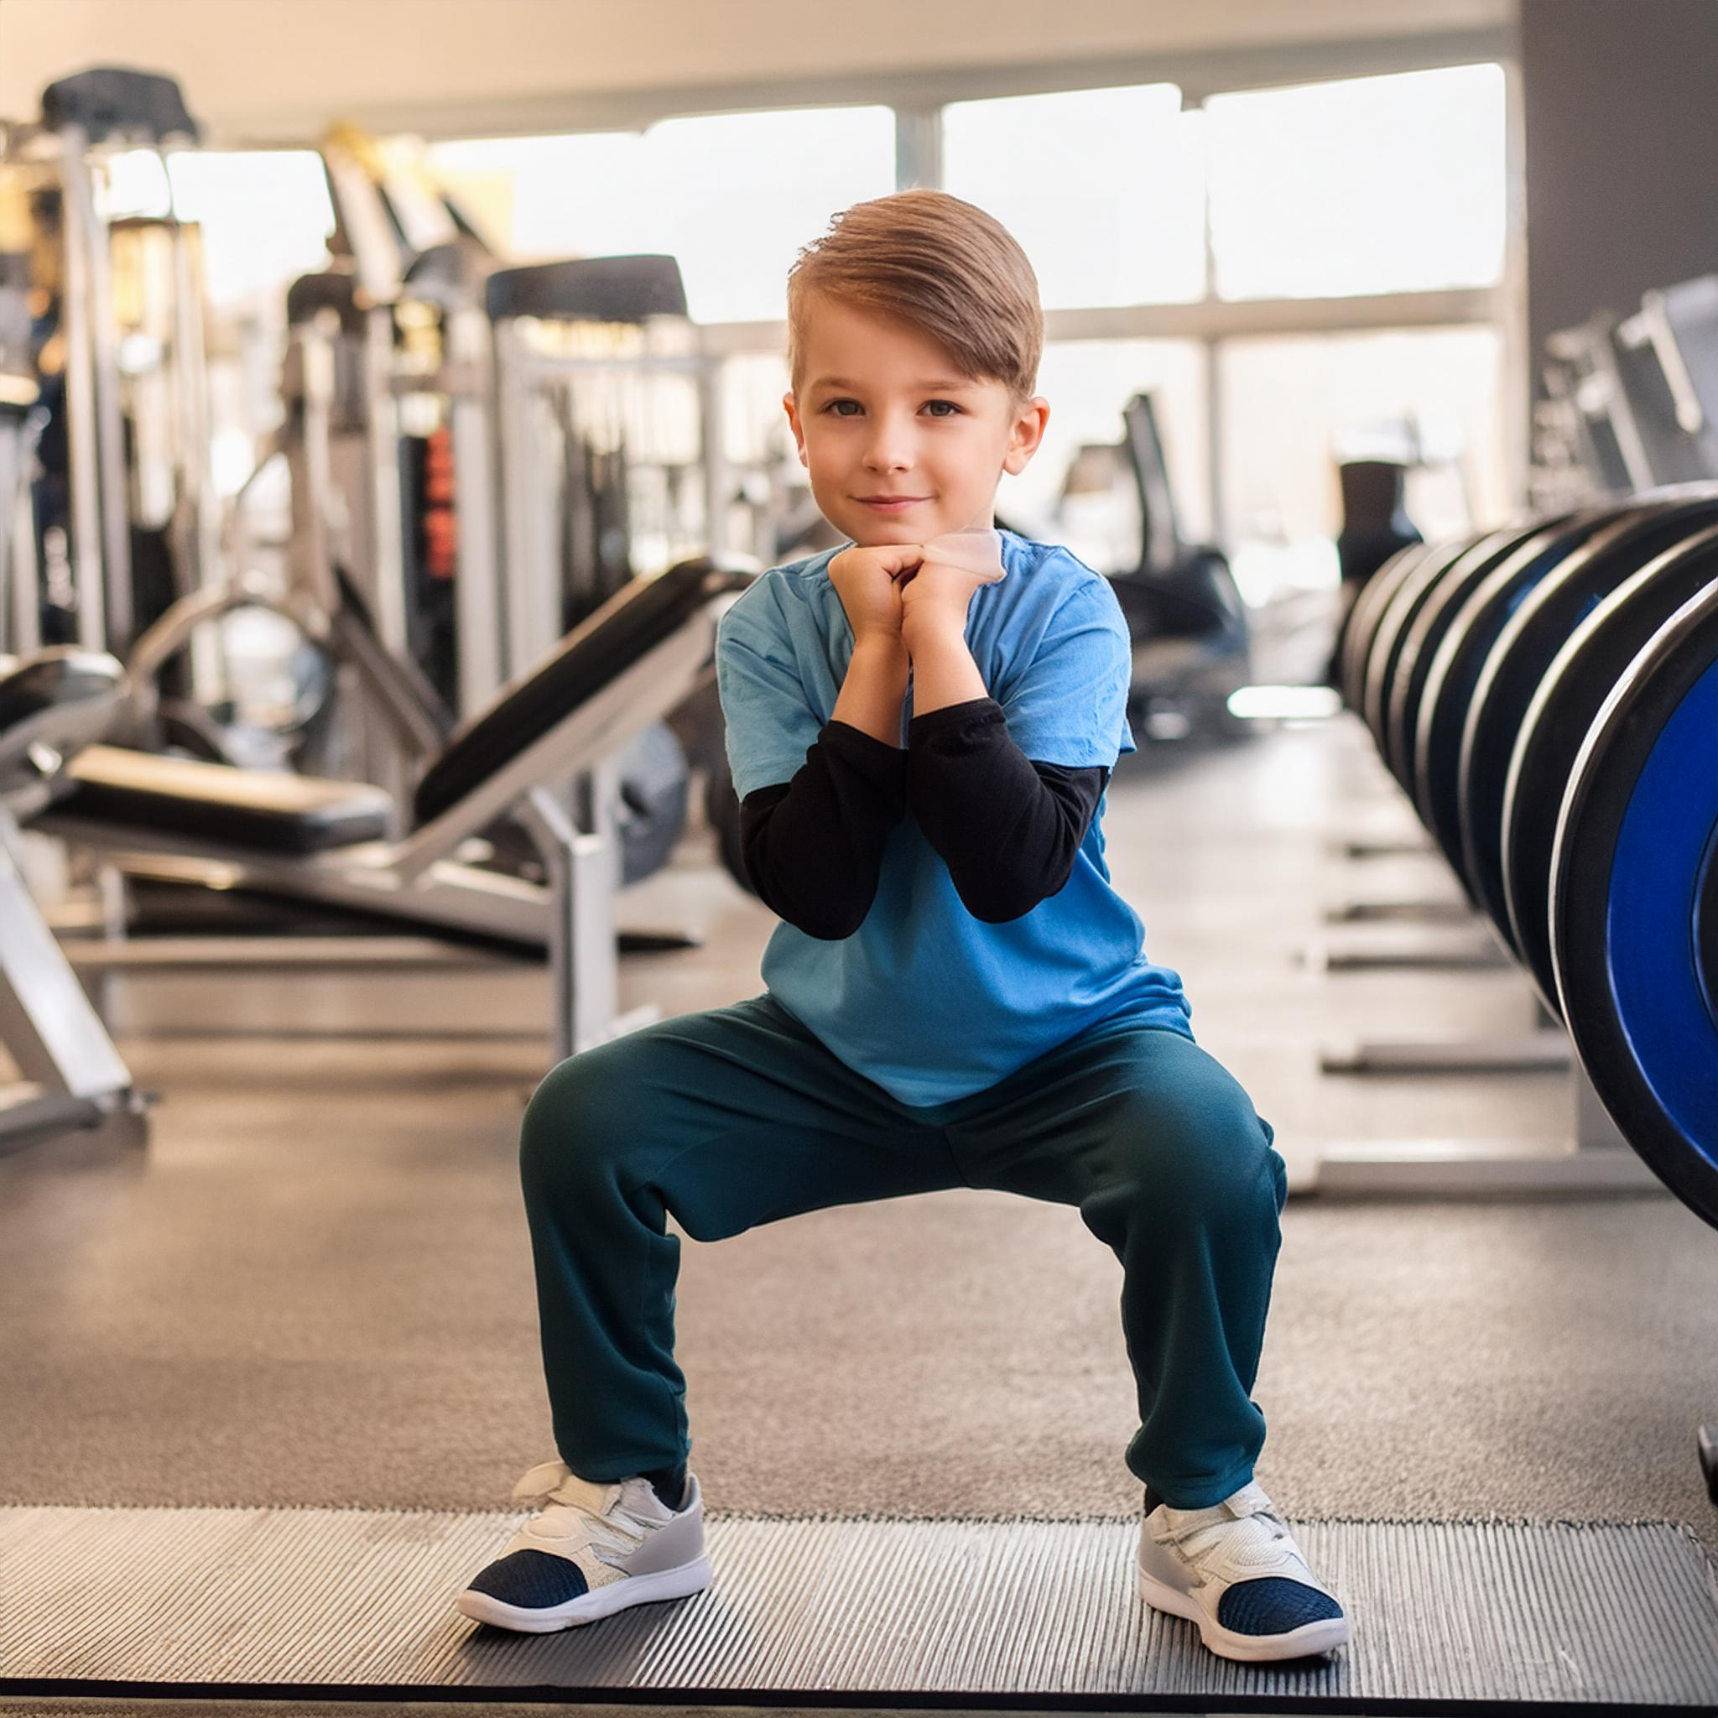
LASTEN VOIMAHARJOITTELUN HYÖDYT
Säännöllinen voimaharjoittelu vahvistaa lapsen lihaksistoa ja muuta tuki- ja liikuntaelimistöä
Voimaharjoittelulla on positiivisia vaikutuksia voiman ohella muihin fyysisiin ominaisuuksiin.
Parantunut lihaskoordinaatio ja voimantuottoteho auttavat välttämään urheiluvammoja.
Voimaharjoittelun mukanaan tuoma hyöty on kohentunut itsetunto ja positiivinen kehon kuva

Slide 10
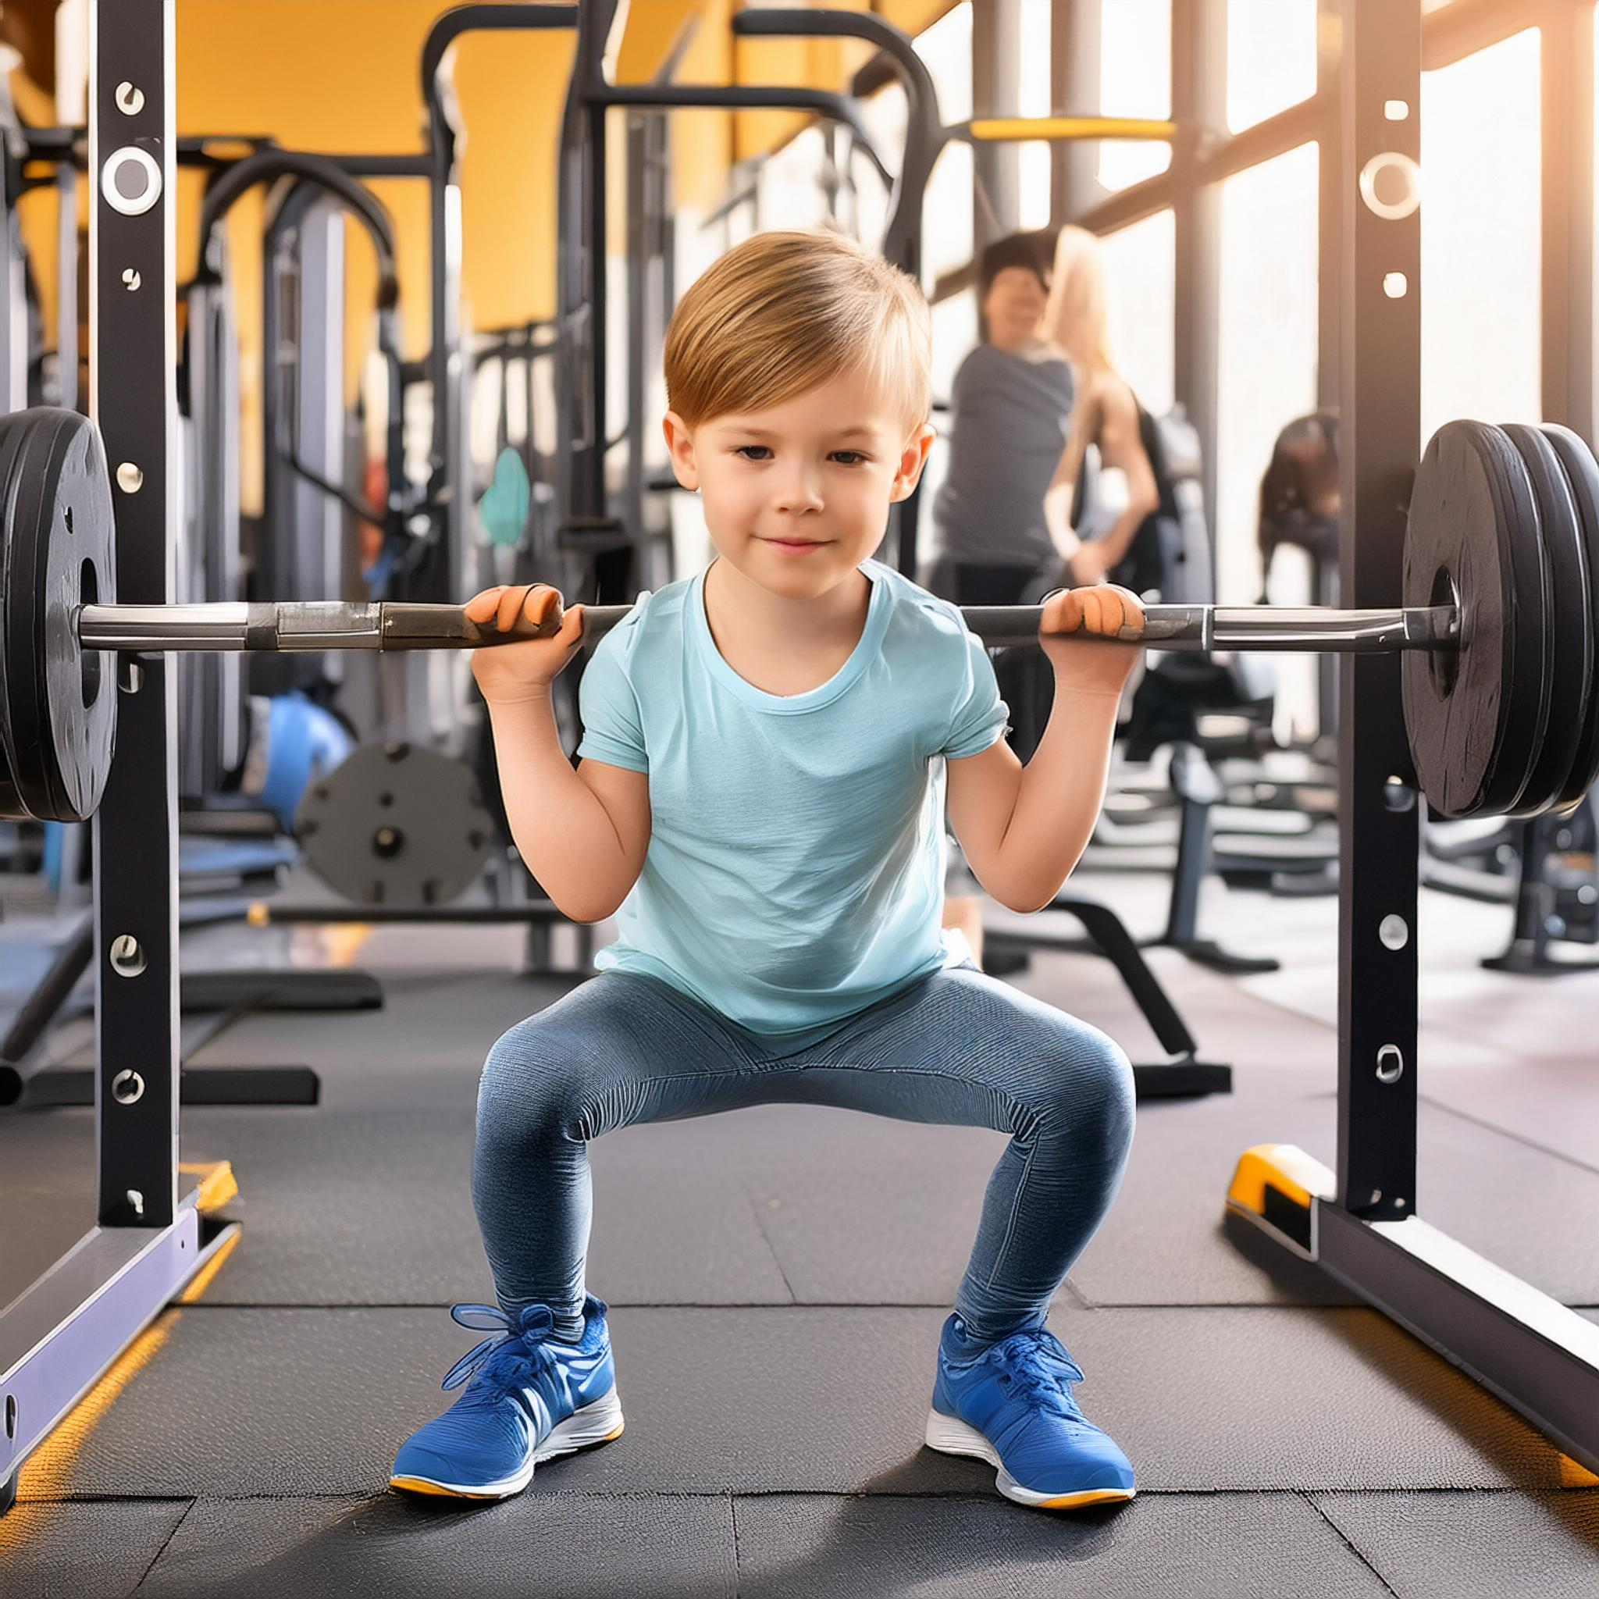
YLEISET OHJEET LASTEN VOIMAHARJOITTELUUN
Lasten voimaharjoittelun tulisi aina tapahtua osaavan aikuisen ohjauksessa ja valvonnassa.
Pääpaino on hyvässä tekniikassa ja kontrolloidussa suorittamisessa.
Keskivartalon lihasten vahvistaminen kehittää muun muassa tasapainoa ja pienentää loukkaantumisriskiä.
Lapsen mielenkiinnon ylläpitäminen edellyttää vaihtelevuutta ja hauskuutta harjoitteissa.
Ennen ulkoisen kuorman mukaan ottamista, lasten voimaharjoittelussa käytetään vastuksena lapsen omaa kehoa.
Lapsen tekniikan ja voimien kehittyessä, voidaan maltillisesti lisätä sekä painoja että liikkeiden vaikeutta.
Voimaharjoitus alkaa aina dynaamisella alkulämmittelyllä, joka valmistaa lapsen lihakset ja nivelet voimaharjoitukseen.
Voiman kehittyminen riippuu levosta ja ravinnosta.

Slide 11
MISSÄ IÄSSÄ LASTEN KANNATTAA ALOITTAA VOIMAHARJOITTELU JA MITÄ SE VOISI OLLA?
Määrittävä tekijä on lapsen kyky ymmärtää annettuja ohjeita ja kyky suorittaa voimaharjoitteluliikkeet teknisesti turvallisesti.
Oikeiden suoritustekniikoiden opettelu ja elimistön valmistaminen myöhemmin tapahtuvaan tehoharjoitteluun tapahtuu turvallisesti kestovoimaharjoittelulla.
Aloita 1-2 sarjalla 8-15 toistolla matalalla kuormalla (0-60 % 1RM) ja nosta kuormaa 5-10 % ja vähennä toistoja, jos oikea turvallinen tekniikka on saavutettu.
Ohjelmaa tulisi nousujohteisesti kehittää siten, että ohjelmassa on 2-4 sarjaa ja 6-12 toistoa matalasta kuormasta keskiraskaisiin kuormiin (80 % 1RM)
Harjoituksen tulisi kestää 20-30 minuuttia vähintään ja voimaharjoituksia tulisi olla 2-3 kertaa viikossa ja lisää intensiteettiä sitä mukaa kun vastusharjoittelun taitotaso kehittyy.
Lapsen teknisen osaamisen salliessa liikkeisiin voidaan sisällyttää painonnostoliikkeitä, kuten esimerkiksi rinnalleveto sekä hyppy-, koordinaatio- ja tasapainoharjoitteita.

Slide 12

KESKUSTELTAVAKSI
Mitkä voiman lajit ovat olennaisia lajissanne?
Mitkä suoritustekniikkaan liittyvät turvallisuusasiat ovat tärkeitä?
Miten olette onnistuneet upottamaan voimaharjoituksia muuhun toimintaan (pelien ja leikkien sekaan)?
Kuva: Adobe firefly
Notes:
Luettelo vinkeistä kappaleessa 3.1

Slide 13
POHDITTAVAKSI
Millaisia eroja huomaat oman valmennusryhmäsi lasten voimaominaisuuksissa?
Miten voisit eriyttää lasten harjoittelua (millaisia eri versioita harjoituksista voisit keksiä, siten että eri tasoiset lapset harjoittelevat samaa asiaa eri tavoin)?
Kuva: Adobe firefly
Notes:
Luettelo vinkeistä kappaleessa 3.1

Slide 14
Klikkaa kuvaa aloittaaksesi voimaharjoittelukysely!
Kuva: Adobe firefly
https://quizizz.com/embed/quiz/669ab45469c192e5566822a4

Slide 15
NOPEUS ON HERKKÄ KUMPPANI
Monet urheilulajit ovat nopeutuneet, ja nopeus on keskeisessä asemassa.
Ihmisellä on hitaita ja nopeita lihassoluja. Hitaat solut liittyvät kestävyyteen, nopeat solut nopeuteen. Nopeat lihassolut jaetaan edelleen IIa- ja IIb-tyyppeihin.
Nopeuden kehitys on geneettisesti määräytynyt, mutta harjoittelu parantaa nopeutta tiettyyn määrään saakka.
Lihasten rentoutumiskyky ja nivelliikkuvuus ovat olennaisia nopeudelle. Liikkuvuus- ja rentousharjoittelu tukevat nopeuden kehittymistä.

Slide 16
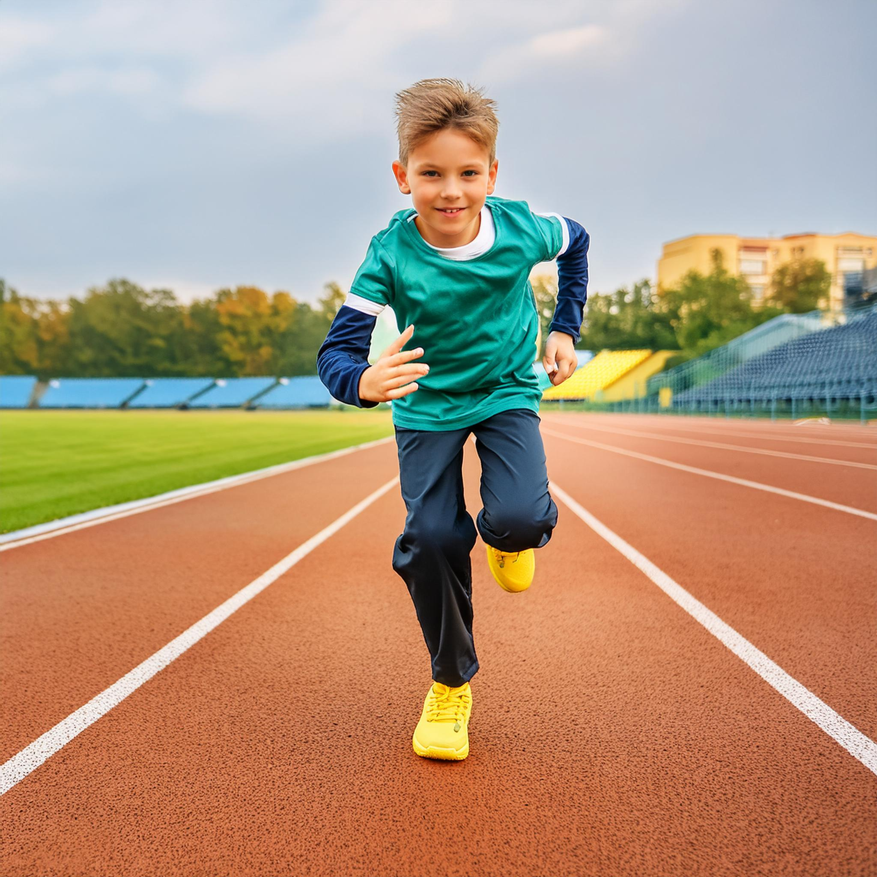
NOPEUDEN LAJIEN HARJOITTELEMINEN LAPSENA
Reaktionopeus
Kyky reagoida nopeasti ja tarkoituksenmukaisesti ulkoiseen ärsykkeeseen (näkö-, kuulo- tai tuntoaisti).
Joukkuepalloilu ja hippaleikit vaativat nopeaa reagointia vaihtuviin tilanteisiin.
Räjähtävä Nopeus
Tarvitaan erityisesti hypyissä ja heitoissa.
Harjoittelu painottuu tarkoituksenmukaisiin tekniikoihin.
Kiinteästi kytköksissä voimaominaisuuksiin.
Liikkumisnopeus
Voidaan toteuttaa juosten, uiden, hypäten, pyöräillen, luistellen tai hiihtäen.
Erinomaisia harjoituksia ovat sprintit, spurtit, leikit ja pelit.
Lapsille nopeusharjoittelu on leikinomaista ja monipuolista.

Slide 17
NOPEUSTAITAVUUS YHDISTÄÄ NOPEUDEN JA TAITAVUUDEN
Priorisointi Harjoittelussa
Nopean voiman ja tehon tuotto ensin, tarkkuus myöhemmin.
Esimerkki: Tenniksen syöttö harjoitellaan ensin nopeaksi, tarkkuus lisätään myöhemmin.
Havainnointi ja Päätöksenteko
Oleellinen osa nopeustaitavuutta ja aika on helpommin nipistettävissä havainnoinnista ja päätöksenteosta kuin liikkeen suorittamisvaiheesta.
Kehittyvät leikkien ja pelien kautta erilaisissa ympäristöissä.
Ketteryys
Kyky muuttaa vartalon asentoa, liikkeen suuntaa tai kiihtyvyyttä nopeasti ja tarkoituksenmukaisesti.
Laadukas lasten nopeus-harjoittelu sisältää kaikki liikesuunnat ja niiden yhdistelmät, parhaimmillaan leikkien ja pelien sisään upotettuna.
Hyvä juoksutekniikka on edellytys luotettavalle nopeuden mittaamiselle.

Slide 18
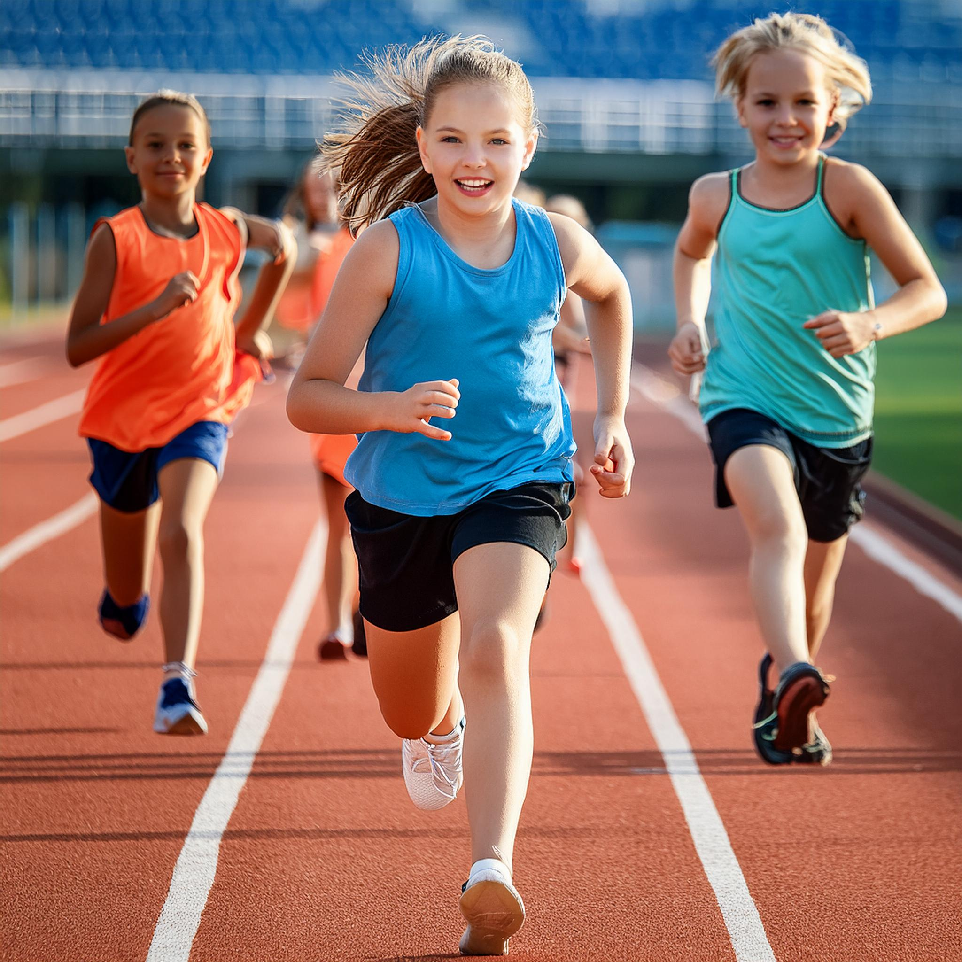
NOPEUSHARJOITTELUN PERIAATTEET
Lasten nopeus kehittyy luonnostaan kasvun, kehityksen, leikkien ja pelien kautta.
Nopeus kehittyy, kun suoritukset tehdään 96–100 % maksiminopeudesta.
Suorituksen kesto on 1-6 sekuntia.
Palautukset ovat pitkiä nopeusharjoituksissa. Lapset palautuvat kuitenkin varsin nopeasti.
Lepojaksojen aikana voi tehdä välineenkäsittely- tai koordinaatioharjoituksia.
Nopeusharjoittelu toimii parhaiten levänneenä ja sijoitetaan harjoituksen alkuun.
Väsymyksen myötä nopeus hiipuu, joten nopeusharjoittelua ei kannata tehdä runsaasti kerralla.
Leikkimieliset kisailut ja kannustus lisäävät yrittämistä ja keskittymistä maksimaalisiin suorituksiin.

Slide 19
NOPEUDEN KEHITTYMINEN KASVUN JA KYPSYMISEN MYÖTÄ
Hermoston kyky käsitellä ja kuljettaa informaatiota paranee iän myötä
Reaktioaika jaetaan esimotoriseen (ärsykkeestä lihasaktiivisuuden alkuun) ja motoriseen vaiheeseen (lihasaktiivisuuden alusta voimantuoton alkuun).
  Reaktioaika lyhenee merkittävästi 6–10-vuotiailla.
  Esimotorinen reaktioaika lyhenee murrosiän loppuun saakka
Räjähtävä nopeus kehittyy samalla tavalla kuin reaktionopeus ja on tiiviisti kytköksissä voimaominaisuuksien kehitykseen.
Lasten maksimaalinen juoksunopeus paranee tasaisesti noin 10 ikävuoteen saakka.
Poikien juoksunopeus kehittyy tyttöjä enemmän murrosiän jälkeen, johtuen askelpituuden ja askeltiheyden kehittymisestä.
Monipuolinen liikunta lapsuudessa (juokseminen, hyppääminen, heittäminen) takaa lujan perustan nopeuden kehittymiselle.

Slide 20
NOPEUDEN KEHITTYMINEN KASVUN JA KYPSYMISEN MYÖTÄ
Hermoston kyky käsitellä ja kuljettaa informaatiota paranee iän myötä
Reaktioaika jaetaan esimotoriseen (ärsykkeestä lihasaktiivisuuden alkuun) ja motoriseen vaiheeseen (lihasaktiivisuuden alusta voimantuoton alkuun).
  Reaktioaika lyhenee merkittävästi 6–10-vuotiailla.
  Esimotorinen reaktioaika lyhenee murrosiän loppuun saakka
Räjähtävä nopeus kehittyy samalla tavalla kuin reaktionopeus ja on tiiviisti kytköksissä voimaominaisuuksien kehitykseen.
Lasten maksimaalinen juoksunopeus paranee tasaisesti noin 10 ikävuoteen saakka.
Poikien juoksunopeus kehittyy tyttöjä enemmän murrosiän jälkeen, johtuen askelpituuden ja askeltiheyden kehittymisestä.
Monipuolinen liikunta lapsuudessa (juokseminen, hyppääminen, heittäminen) takaa lujan perustan nopeuden kehittymiselle.

Slide 21
JUOKSEMISEN, HYPPÄÄMISEN JA HEITTÄMISEN LIIKEMALLIEN KEHITTYMINEN
Juoksun Kehittyminen
2-3-vuotiailla juoksu on epäsäännöllistä, ilman lentovaihetta.
4-5-vuotiailla askelpituus paranee ja juoksuun tulee lentovaihe.
Kouluikäisillä juoksu on kehittynyttä, pitkä askel ja selkeä lentovaihe.
Heittämisen kehittyminen
Pienillä lapsilla heittäminen tapahtuu pelkällä kädellä, ilman vartalon osallistumista.
Seuraavassa vaiheessa vartalo kääntyy heittosuuntaan, ja käsi heittää korkealta.
Kehittyneessä heitossa vartalo ja vastakkainen jalka osallistuvat heittoon.
Hyppäämisen kehittyminen (kahden jalan ponnistus)
Aluksi ponnistus tapahtuu suorilta jaloilta, kädet eivät avusta.
Vähitellen ponnistus tapahtuu alempaa ja kädet avustavat.
Kouluikäiset ponnistavat syvästä asennosta, kädet koordinoidusti mukana.

Slide 22
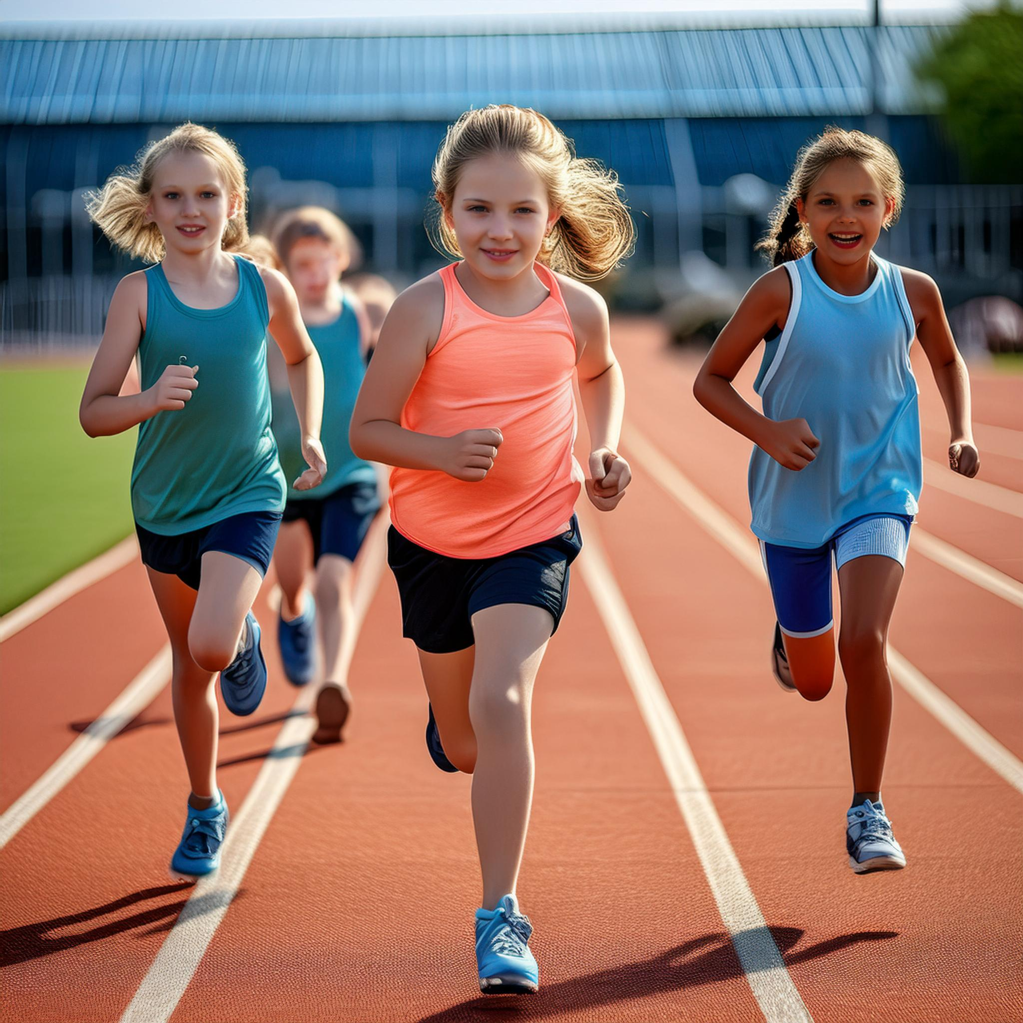
NÄKÖKULMIA LASTEN NOPEUSHARJOITTELUUN
Perusliikuntataitojen hallinta luo vahvan perustan nopeuden kehittymiselle.
Hermoston kehittyminen näyttelee tärkeää roolia nopeuden keittymisessä
Biologinen kasvu ja kypsyminen vaikuttavat lapsen nopeuspotentiaaliin.
Voima- ja tehoharjoittelu voivat parantaa lapsen kykyä tuottaa lihasvoimaa ja tehoa, mitkä molemmat ovat oleellisia nopeuden kannalta.
Koordinaatio- ja ketteryysharjoittelulla edistetään kehon hallintaa. Eri suuntiin tapahtuva ketteryysharjoittelu on nopeuden kehittymisen kannalta hyväksi.
Oikean suoritustekniikan oppiminen jo alusta alkaen on tärkeää.
Leikki ja hauskuus kuuluvat jokaiseen lapsen nopeusharjoitukseen.
Tärkeintä on se, että mahdollisimman moni lapsi on aktiivinen ja motivoitunut liikkumaan.

Slide 23
KESKUSTELTAVAKSI
Millaisia havaintoja olette tehneet valmennettavienne perusliikuntataidoista?
Millaista nopeutta lajissanne vaaditaan?
Millaisia ovat koordinaatio- ja ketteryysharjoitteenne, joissa tavoitteena on myös nopeuden kehittäminen?
Kuva: Adobe firefly
Notes:
Luettelo vinkeistä kappaleessa 3.1

Slide 24
POHDITTAVAKSI
Mitä havaintoja teet valmennettaviesi juoksu-, hyppy – ja heittotekniikoista?
Mikä on lasten mielestä mukavin leikki, joka mielestäsi toimii hyvin nopeusharjoituksena?
Kuva: Adobe firefly
Notes:
Luettelo vinkeistä kappaleessa 3.1

Slide 25
Klikkaa kuvaa aloittaaksesi kysely!
Kuva: Adobe firefly
https://quizizz.com/embed/quiz/669d5612c8c66c1f8ab3dd0f

Slide 26
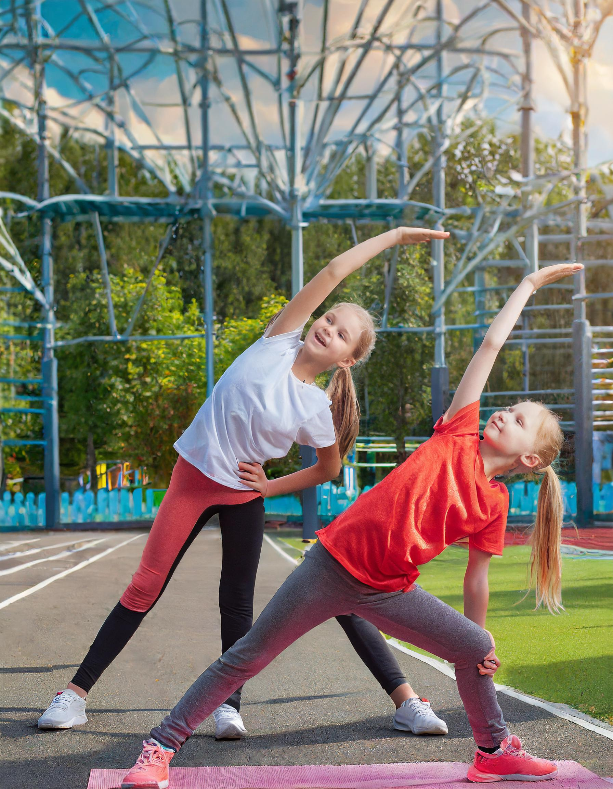
LASTEN LIIKKUVUUSHARJOITTELU
Passiivinen elämäntyyli ja yksipuolinen lajiharjoittelu heikentävät liikkuvuutta.
Liikkuvuus on luontainen taito, joka heikkenee iän myötä.
Yleisliikunta on tärkeä osa liikkuvuuden kehittämistä.
Kasvuikäisten liikkuvuusvalmennuksessa hyödynnetään lapsen luontaista oppimista.
Liikkuvuuden kehittäminen on investointi tulevaisuuteen.

Slide 27
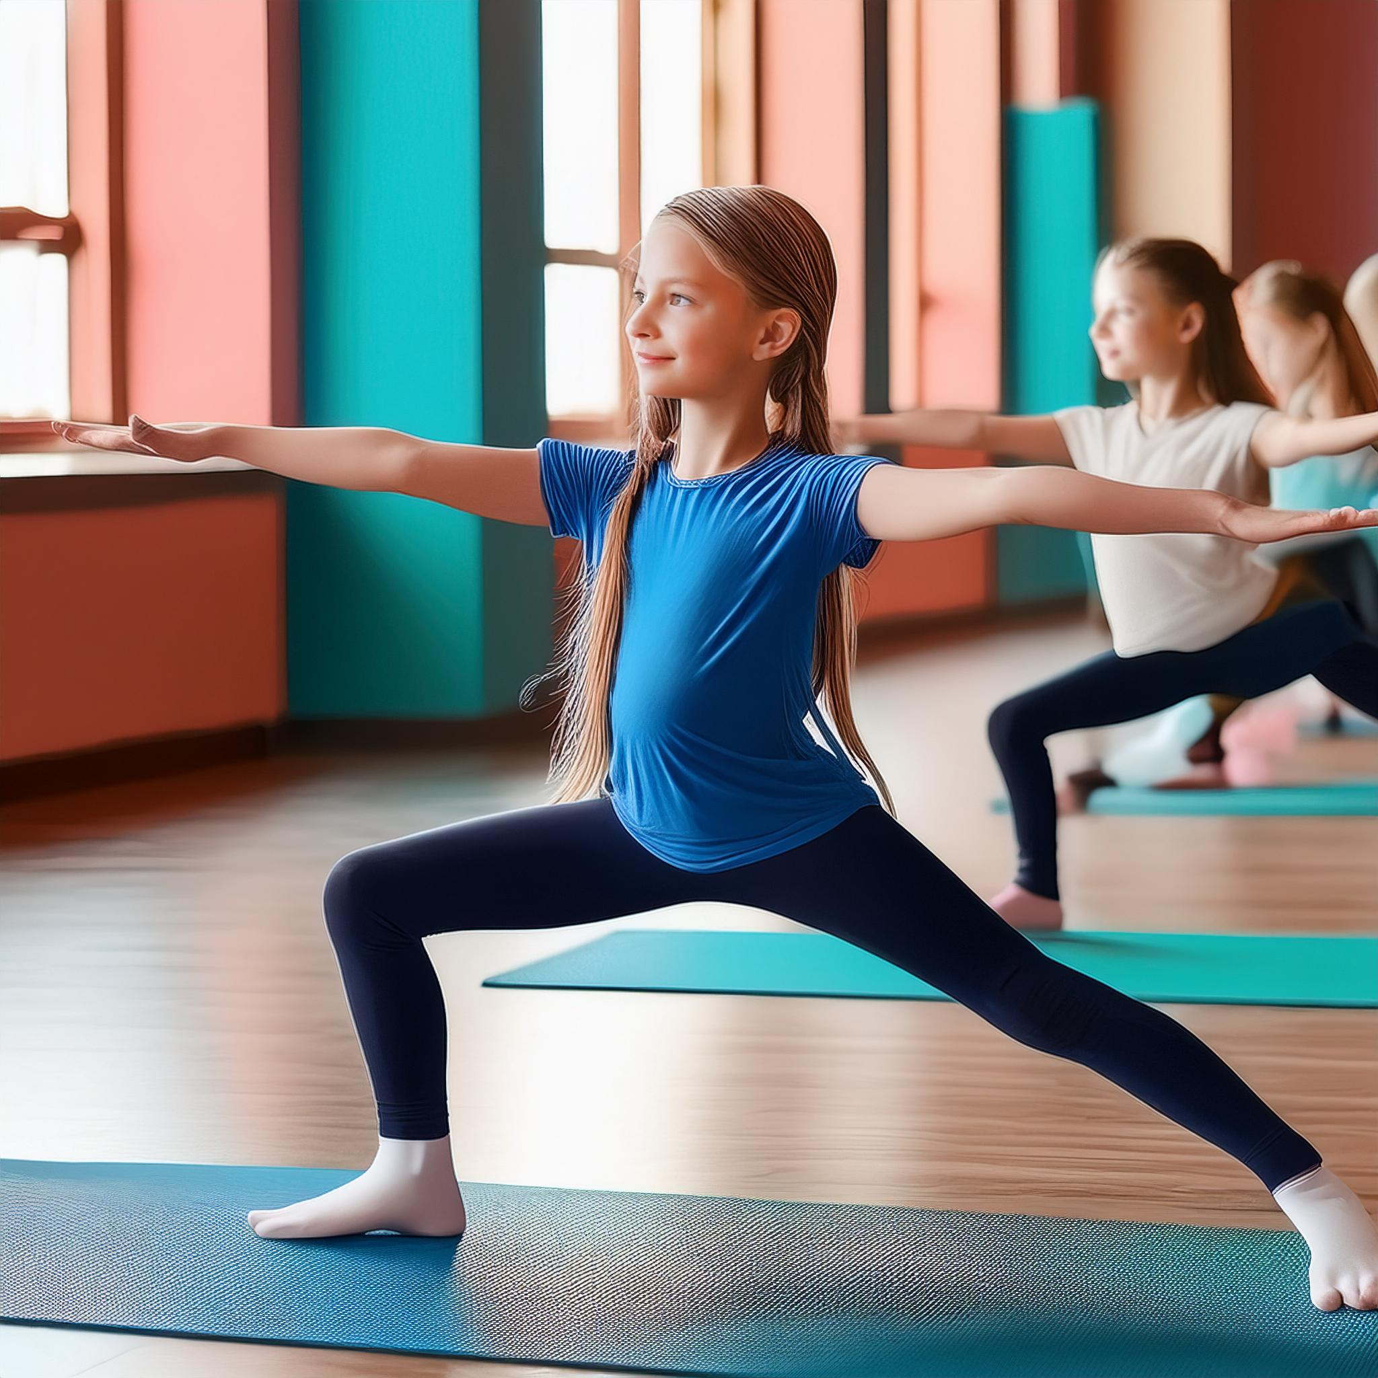
LIIKKUVUUSHARJOITTELU KASVUPYRÄHDYKSEN AIKANA
Haasteet:
Motoristen taitojen heikkeneminen ja kömpelyys
Itsetunnon lasku
Liikuntataitojen vaikeutuminen
Ratkaisut:
Liikuntaharrastusten aloittaminen ja harjoittelu jo varhain
Yleisten liikemallien hallitseminen ennen kasvupyrähdystä
Säännöllinen liikkuvuusharjoittelu
Heikkojen lenkkien vahvistaminen
Liikkuvuuden testaaminen ja yksilöllisen harjoittelusuunnitelman laatiminen

Slide 28
PITÄÄKÖ VENYTYKSEN SATTUA OLLAKSEEN TEHOKAS?
Lasten ei välttämättä tarvitse tehdä venytyksiä sanan varsinaisessa merkityksessä saavuttaakseen hyvän liikkuvuuden.
Äärimmäisen hyvä venyvyys saattaa edellyttää suurivolyymista venyttelyharjoittelua, mutta sellaista tarvitsee vain pieni osa kilpaurheilijoista tai sirkustaiteilijoista.
Normaalin liikkuvuuden kehittämisessä ja ylläpitämisessä tärkeimmässä roolissa ovat laajat liikeradat, joita tehdään osana kaikkea liikkumista.
Jos kuitenkin halutaan tehdä venytyksiä, niiden tekeminen ei missään iässä perustu kipuun.
Lasten liikkuvuusharjoittelu on oman lihastyön kautta tapahtuvaa kehon liikettä. Näin lihaskudokset opetetaan toimimaan tehokkaasti laajoilla liikeradoilla erilaisissa motorisissa haasteissa.

Slide 29
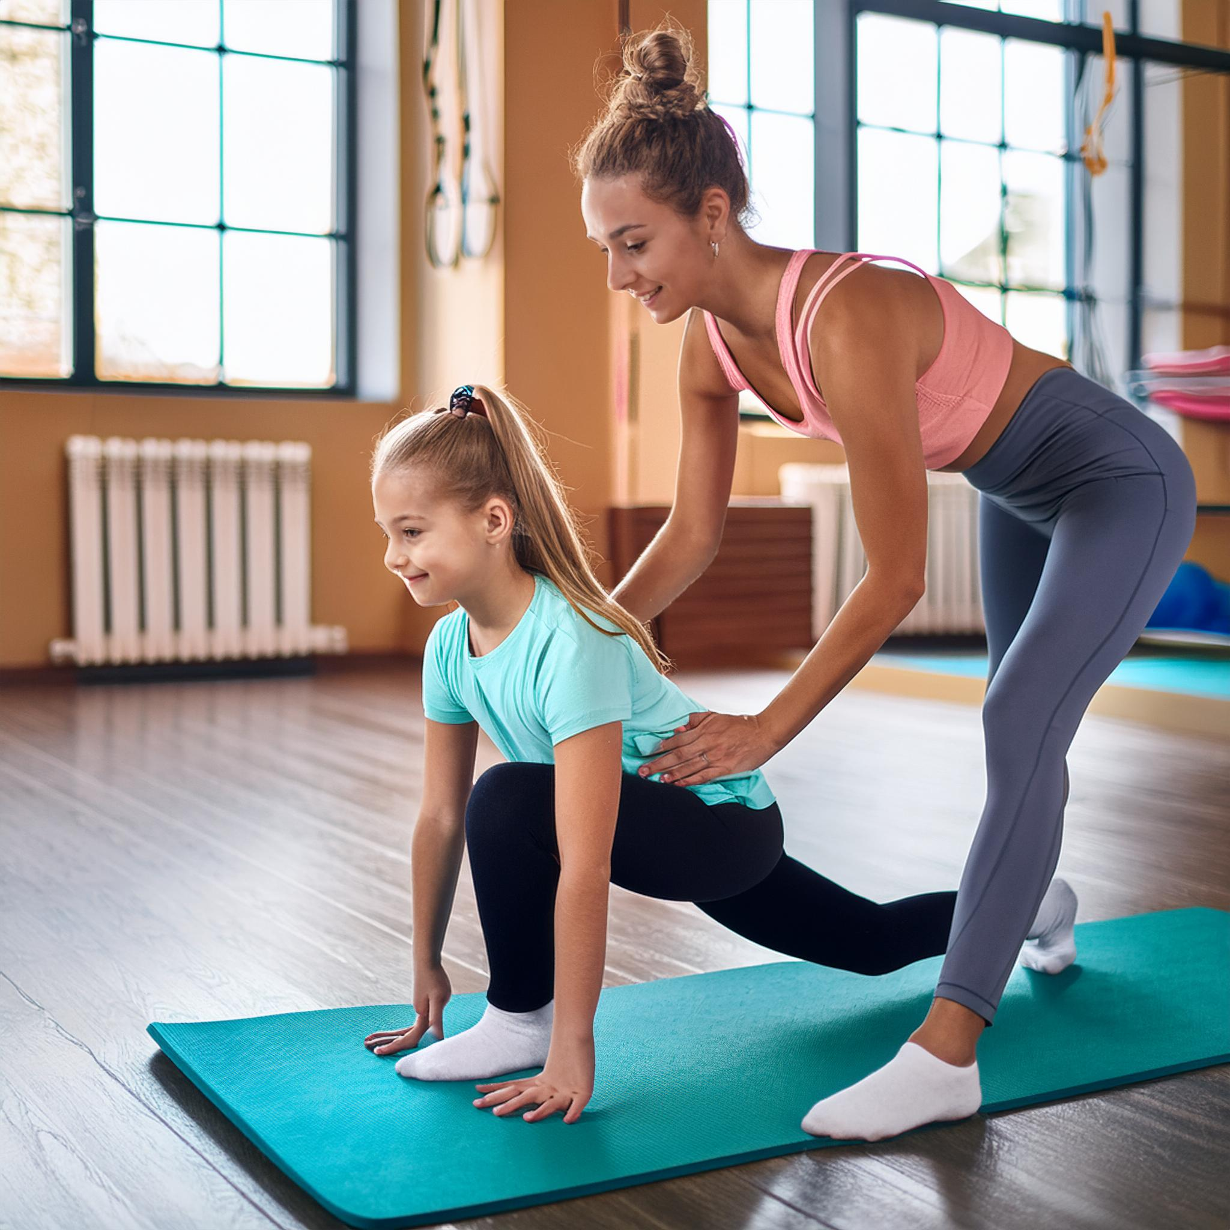
LASTEN LIIKKUVUUDEN TESTAAMINEN
Liikkuvuustestien tavoitteena on tehdä kehityskohteita näkyväksi ja innostaa niiden tavoittelemiseen.
Tärkeää on testata kaikki perusliikesuunnat ja päälihasryhmien toiminta.
Testien avulla aikuinen saa käsityksen siitä, mihin harjoittelua eritysesti kannattaa kohdentaa.
Lapsi itse saa testiliikkeistä konkreettiset tavoitteet, joita voi alkaa harjoitella.

Slide 30
LASTEN LIIKKUVUUDEN KEHITTÄMINEN KÄYTÄNNÖSSÄ
Tärkeintä on liikkeen säännöllisyys ja monipuolisuus.
Kasvuikäisen liikkuvuus pysyy varsin hyvänä, kunhan käyttää kehoa tarpeeksi paljon ja tarpeeksi vaihtelevilla tavoilla.
Yhteen haasteeseen kohdennettua harjoittelua tulisi tehdä noin kuuden viikon ajan ennen siirtymistä seuraavaan.
Harjoitteita käytännössä ovat mm. pyörittelysarjat, yksilö-pari & ryhmäharjoitteet

Slide 31
10 PERIAATETTA LASTEN LIIKKUVUUDEN OHJAAMISESSA
Varmista keskittyminen ja hetkessä oleminen.
Luo elävä mielikuva tavoitteena olevasta liikkeestä ja harjoita vaihtelevin tavoin.
Etsi sopiva vaatimustaso, sillä liian helppo tylsistyttää ja liian vaikea lannistaa.
Jätä virheet mainitsematta ja keskity sen sijaan toimintaohjeiden antamiseen.
Liiallisen selittämisen sijaan anna täsmällisiä vihjeitä, jotka ohjaavat tekemistä.
Korosta nykyistä osaamista ja rakenna sen varaan uutta.
Kannusta yrittämiseen: onnistumiset palkitsevat ja kokemuksen kautta opitaan syvemmin.
Huomioi yksilölliset erot ja ohjaa niiden mukaisesti, niin viesti menee perille.
Tee harjoittelusta looginen jatkumo, joka auttaa kehityksen tunnistamisessa.
Ohjaa vastuullisesti ja anna lapsen luovuudelle tilaa.

Slide 32
KESKUSTELTAVAKSI
Millaisia omia kokemuksia teillä on liikkuvuusharjoittelusta?
Ymmärrys liikkuvuusharjoittelusta saattaa olla muuttunut paljonkin siitä, kun itse olette asiaa harjoitelleet – millaisia ajatuksia teksti herätti?
Millaiset liikelaajuudet ovat lajissanne olennaiset?
Kuva: Adobe firefly
Notes:
Luettelo vinkeistä kappaleessa 3.1

Slide 33
POHDITTAVAKSI
Millaiset liikkuvuusharjoitukset voisivat toimia säännöllisinä “testeinä” lasten liikkuvuuden harjoittelussa?
Mitkä kolme uutta harjoitetta poimit tekstistä tai keksit tekstin pohjalta?
Kuva: Adobe firefly
Notes:
Luettelo vinkeistä kappaleessa 3.1

Slide 34
Klikkaa kuvaa aloittaaksesi liikkuvuusharjoittelu kysely!
Kuva: Adobe firefly
https://quizizz.com/embed/quiz/669e19cf25b177fc03155546

